Slide 1
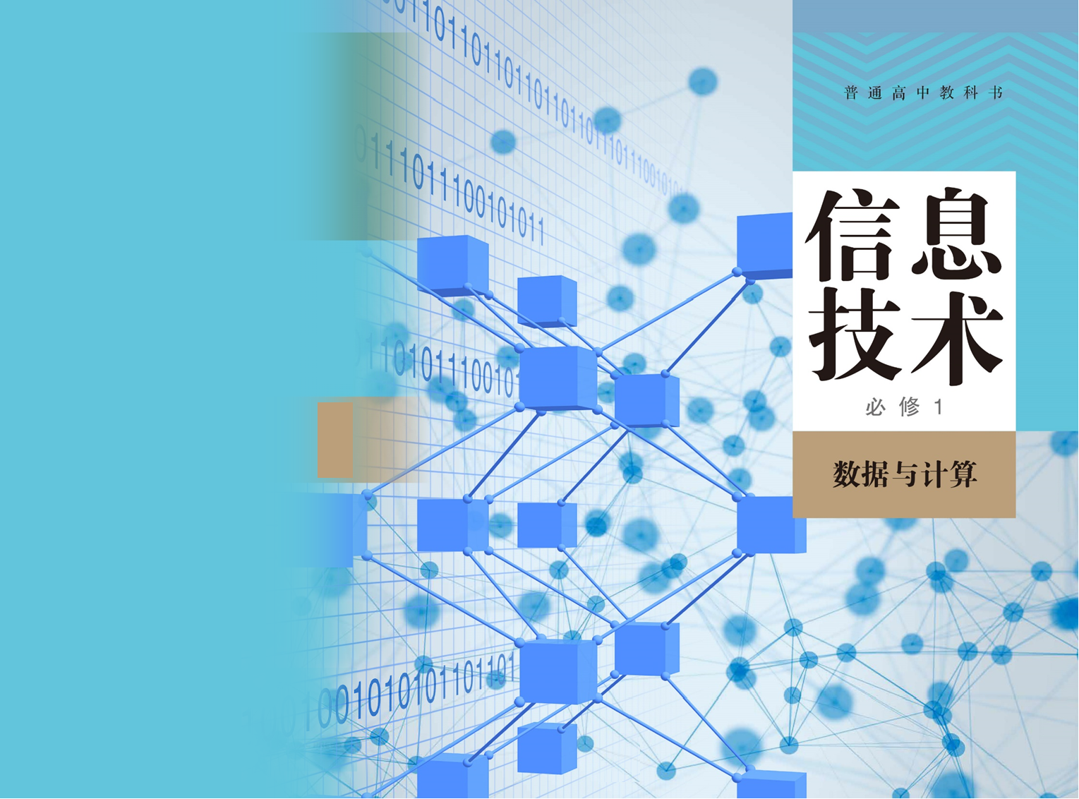



Slide 2
1.1.2 认识信息

Slide 3
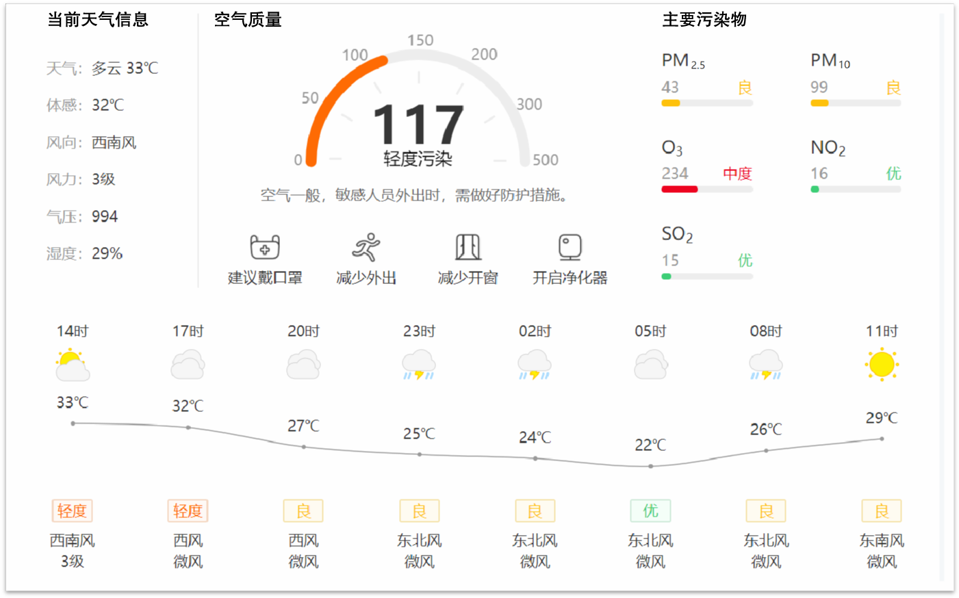
天气预报

Slide 4
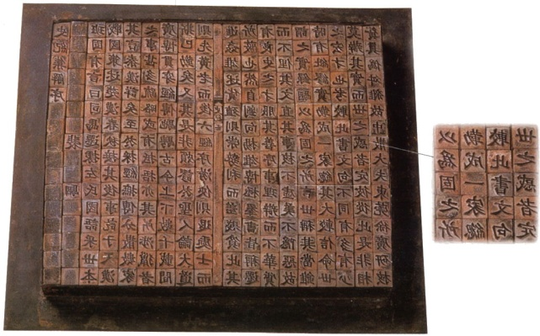
思考活动：理解信息的涵义
阅读教科书中的三个事例，填写事例信息分析表。

Slide 5
信息的概念
依附字符、图像和音频等载体，通过各种途径进行传播，能够帮助获取者了解情况、形成判断或作出决策的内容可以称之为信息。

Slide 6
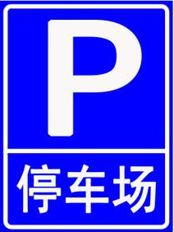
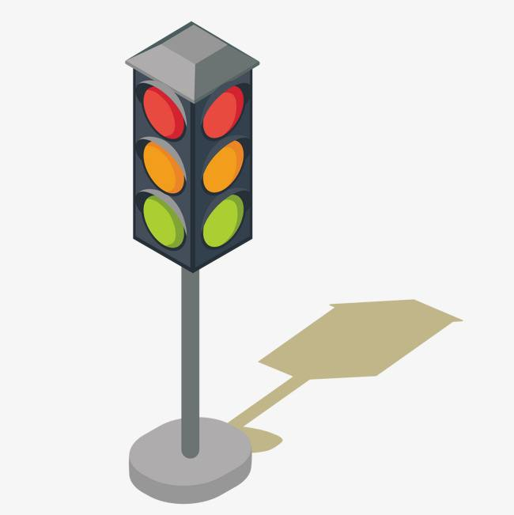

当人们获取各种形式的信息后，经过分析、判断与理解，把它们变成知识或引发相应的行为，此时信息便发生了作用。

Slide 7
信息的特征
1.信息的表示、传播和存储需要依附于某种载体，用来反映其内容和含义。
2.信息的传递和共享体现了信息的意义。
3.信息的产生和利用具有时效性。
4.信息的价值和效用因人而异。

Slide 8

信息的表示、传播和存储需要依附于某种载体，用来反映其内容和含义。
信息不能独立存在，需要依附于一定的载体。
同一个信息可以依附于不同的载体。

Slide 9


信息的产生和利用具有时效性。
朝鲜战争前，美国某研究机构向美国国防部推销了一份秘密报告，其主题词只有7个字，要价150万美元。美国国防部认为是敲诈，不予理睬，结果“在错误的时间，在错误的地点，与错误的敌人进行了一场错误的战争”。战争结束之后，国防部才想起那份报告，要来一看，追悔莫急。
那7个字是什么？

Slide 10
信息的价值和效用因人而异。
案例一
小许连续收到来自某通信运营商官方号码的短信。短信称，他已成功订阅一项“手机报半年包”服务，并且实时扣费造成手机余额不足，只要回复“取消+验证码”即可退订该项服务，且3分钟之内退订免费。紧接着，小许又收到了来自该号码的6位数字验证码。小许并未多想，便编辑短信回复了过去。原以为成功避免了一次手机用户经常遇到的“吸费业务”，哪知自己的手机突然显示“无服务”，无论重启多少次都没有响应。随后，小许的网银账户资金全部被转移。

Slide 11
信息的价值和效用因人而异。
案例二
2016年，某支付平台官方宣布了一个重大福利：将为在双11当天完成第1亿笔支付的用户全年免单，这个幸运被北京的王女士遇上了，但是王女士以为自己遇上了网络诈骗，还告诉工作人员不要再给她打电话了。客服感慨：“终于体会到有钱送不出去的感觉了……哪怕你把额度用完我也认了，求求你赶紧接我电话吧。”

Slide 12

课堂总结
同学们，今天我们学习了哪些知识?

Slide 13
课堂练习
1.导航软件需要及时更新地图版本，使得规划的路线尽可能准确。这主要体现了信息的______特征。
A.载体依附性 B.时效性 C.共享性 D.不确定性
2.名著《三国演义》被不同的人从图书馆里借阅，网上登载的文章《红与黑》被数以万计的读者不断地点击查看。这都说明信息具有______的特点。
A.可压缩性 B.共享性 C.时效性 D.不完全性
3.关于信息，下列说法正确的是______。
A.信息可以不依赖于载体而独立存在
B.信息是发展到21世纪才出现的
C.两个人进行交谈或讨论也是在互相传递信息
D.同一条信息对所有人都有相同的价值
B
B
C

Slide 14
课堂练习
D
4.以下哪种方法______有助于甄别信息的准确性。
① 根据信息来源途径判别
② 不盲目地相信得到的信息
③ 从多渠道获取信息
④ 根据原有经验判别
⑤ 向权威机构核实
A.①② B.③④ C.①②③④ D.①②③④⑤
5.下列关于数据和信息的说法正确的是______。
A.数据是信息的载体，数据是信息所表示的意义
B.数据是信息的载体，信息是数据所表示的意义
C.信息是数据的载体，数据是信息所表示的意义
D.信息是数据的载体，信息是数据所表示的意义
B

Slide 15
谢谢观看
Thanks for watching

